Slide 1
e-Dyplomy – Repozytorium dyplomów elektronicznych

Slide 2
e-Dyplomy – Repozytorium dyplomów elektronicznych
Wnioskodawca: Minister Nauki
Beneficjent: Ministerstwo Nauki i Szkolnictwa Wyższego
Partnerzy: Ośrodek Przetwarzania Informacji - Państwowy Instytut Badawczy
Źródło finansowania: C2.1.1. E-usługi publiczne, rozwiązania IT usprawniające funkcjonowanie administracji i sektorów gospodarki oraz Budżet państwa część 28 –Szkolnictwo wyższe i nauka
Całkowity koszt projektu: 33 495 051,00 zł
Planowany okres realizacji projektu: 10-2024 do 06-2026

Slide 3
Cel projektu:
Cyfryzacja, dostosowanie do przepisów prawa i skrócenie czasu trwania procesów związanych z wydawaniem dyplomu ukończenia studiów wraz z suplementem do dyplomu, dyplomu doktorskiego, dyplomu habilitacyjnego i odpisu.
Cel strategiczny, w który wpisuje się projekt:
1. Program Krajowy Plan Odbudowy i Zwiększania Odporności:
cel: C2.1.1 Eusługi publiczne, rozwiązania IT usprawniające funkcjonowanie administracji i sektorów gospodarki oraz technologie przełomowe w sektorze publicznym, gospodarce i społeczeństwie.
2. Program Zintegrowanej Informatyzacji Państwa:
cel: 4.2.1. Zwiększenie jakości oraz zakresu komunikacji między obywatelami i innymi interesariuszami a państwem,
cel: 4.2.2. Wzmocnienie dojrzałości organizacyjnej jednostek administracji publicznej oraz usprawnienie zaplecza elektronicznej administracji (back office),
cel: 4.2.3. Podniesienie poziomu kompetencji cyfrowych obywateli, specjalistów TIK oraz pracowników administracji publicznej.
3. Długookresowa Strategia Rozwoju Kraju - Polska 2030. Trzecia Fala Nowoczesności:
cel 3 – Poprawa dostępności i jakości edukacji na wszystkich etapach oraz podniesienie konkurencyjności nauki.

Slide 4
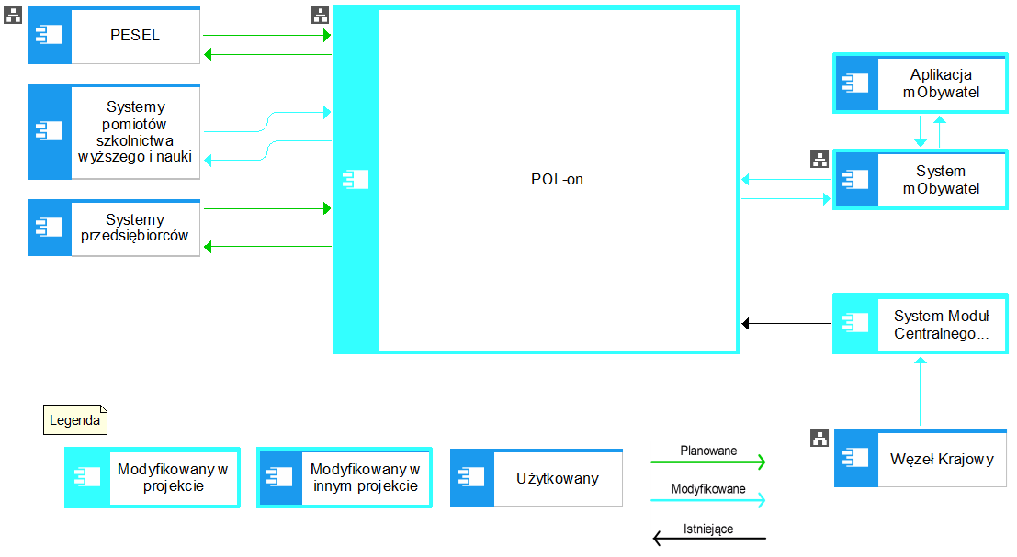
ARCHITEKTURA
Widok kooperacji aplikacji

Slide 5
Dziękuję za uwagę

